Slide 1
La Lepra de Naamán

Slide 2
2 REYES 5:1-14
Personajes: Naamán, la sierva, la esposa de Naamán, el rey asirio, el profeta Eliseo.

Slide 3
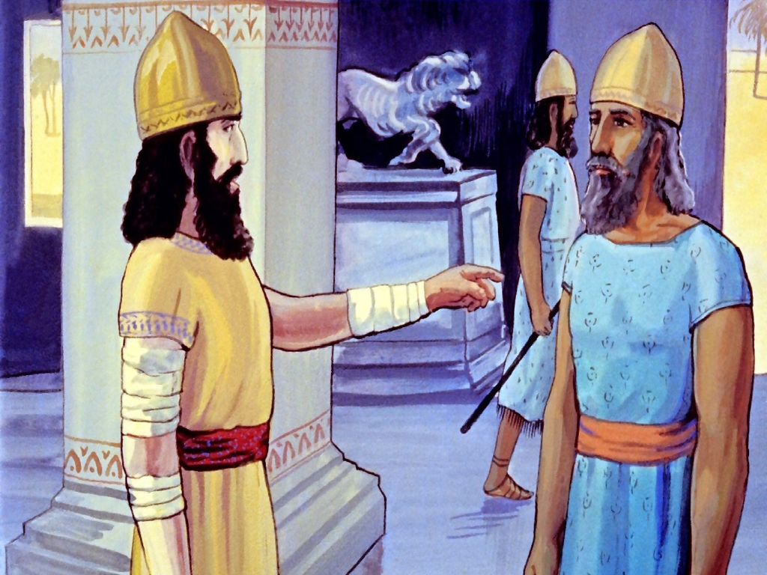
2 Reyes 5:1
1 Naamán, general del ejército del rey de Siria, era varón grande delante de su señor, y lo tenía en alta estima, porque por medio de él había dado Jehová salvación a Siria. Era este hombre valeroso en extremo, pero leproso.

Slide 4
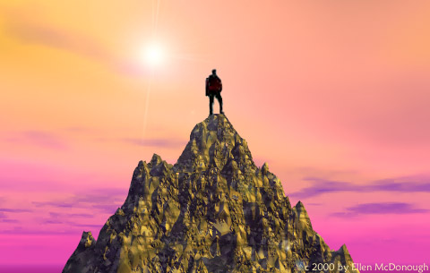
Aquí Y Ahora
hay entre nosotros personajes de éxito en sus empresas, en sus negocios y/o en la obra del Señor.

Slide 5
Aquí Y Ahora
Pero al igual que Naamán podría existir algo que nos impide gozar de un perfecto éxito o bendición.

Slide 6
Testimonio Que Lleva al Cambio
LA SIERVA
Ella fue el instrumento para comunicar la buena noticia.
Ella conocía del mover de Dios por medio del profeta Eliseo.

Slide 7
Testimonio Que Lleva al Cambio
Así muchas personas han visto el milagro que se opera, en los Retiros y tratan de comunicar a otros lo que aquí acontece.

Slide 8
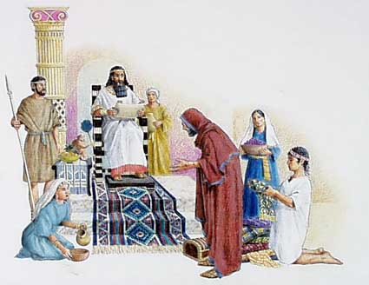
Naaman Entra Delante del Rey de Siria
2 Reyes 5:4
4 Entrando Naamán a su señor, le relató diciendo: Así y así ha dicho una muchacha que es de la tierra de Israel. 5 Y le dijo el rey de Siria: Anda, ve, y yo enviaré cartas al rey de Israel.

Slide 9
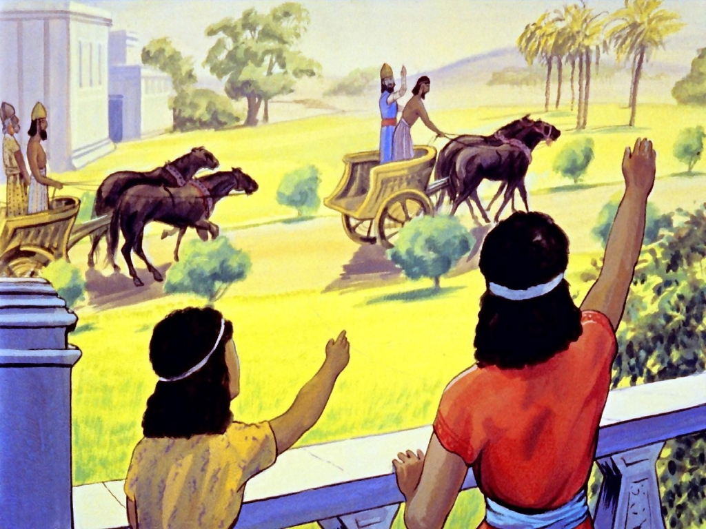
Naaman Tomo Una Decisión
Fue en búsqueda del profeta.
Llevaba diez talentos de plata, y seis mil piezas de oro (según los especialistas tenían un valor de más de un millón de dólares), y diez cambios de vestidos.

Slide 10
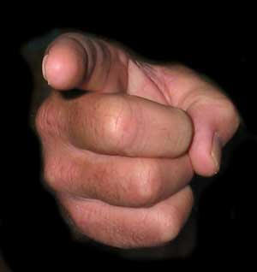
Usted Hizo Una Decisión
Usted tomó la “decisión” de …VENIR AL RETIRO.
.

Slide 11
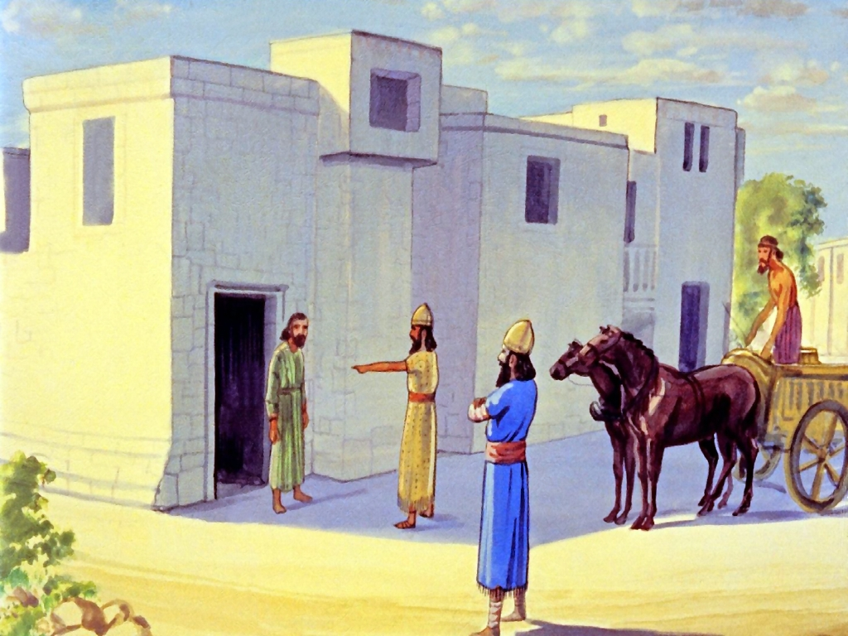
Naamán Encuentra el Profeta
2 Reyes 5:9-11
9 Y vino Naamán con sus caballos y con su carro, y se paró a las puertas de la casa de Eliseo.

Slide 12
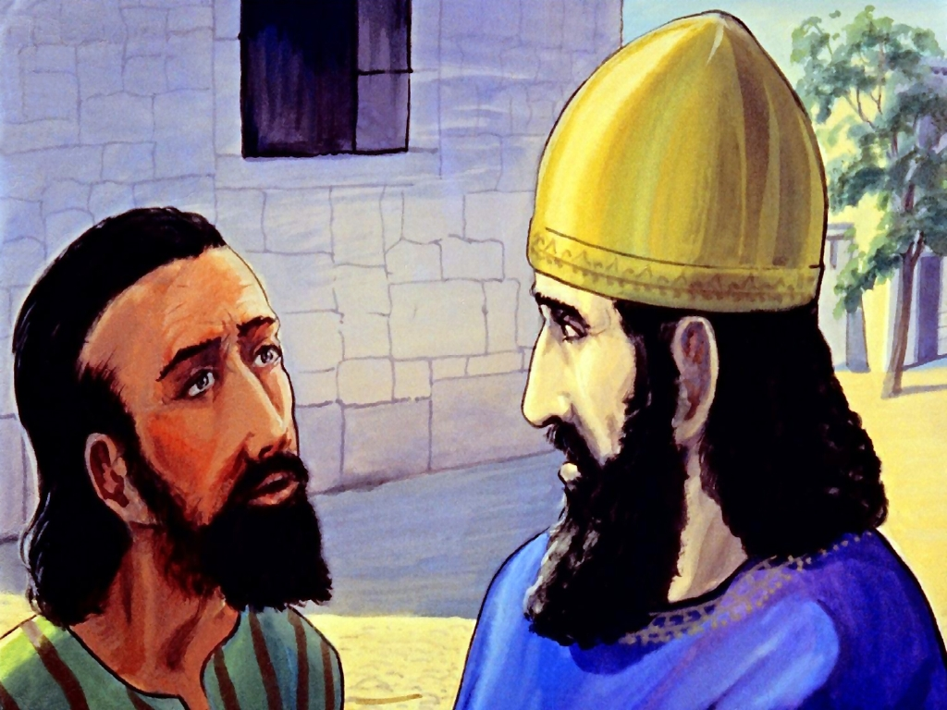
Eliseo Envía Un Mensajero
10 Entonces Eliseo le envió un mensajero, diciendo: Ve y lávate siete veces en el Jordán, y tu carne se te restaurará, y serás limpio.

Slide 13
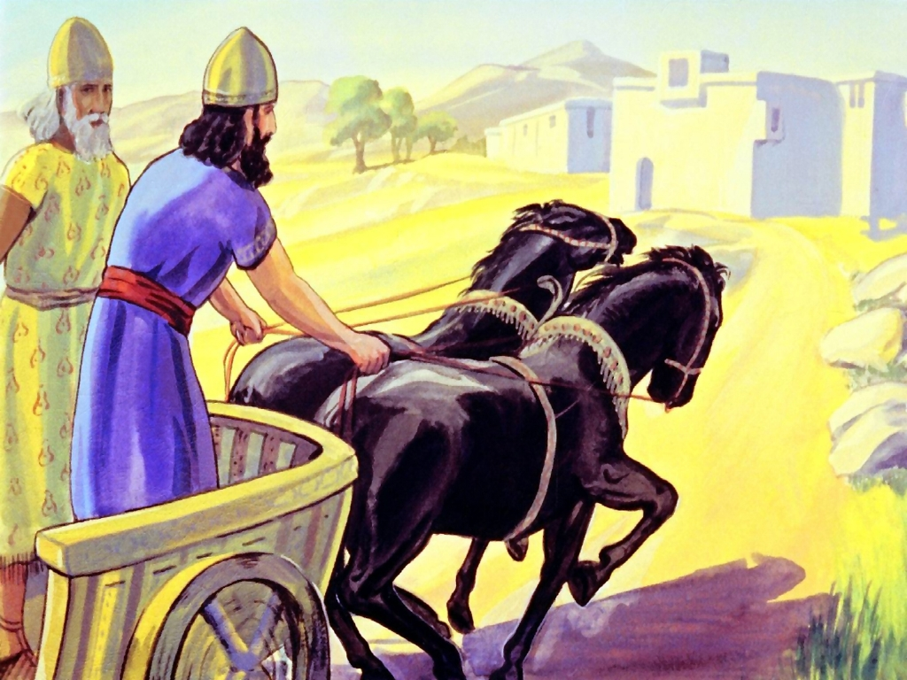
La Reaccion de Naamán
11 Y Naamán se fue enojado, diciendo: He aquí yo decía para mí: Saldrá él luego, y estando en pie invocará el nombre de Jehová su Dios, y alzará su mano y tocará el lugar, y sanará la lepra.

Slide 14
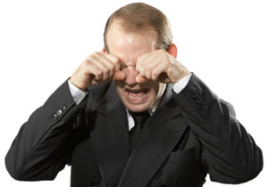
En Nuestros Retiros
Muchas veces oímos a la gente decir:
“¿No puede Dios hacer esto mismo aquí en mi iglesia?”
“¿Qué no está Dios en todas partes?”

Slide 15
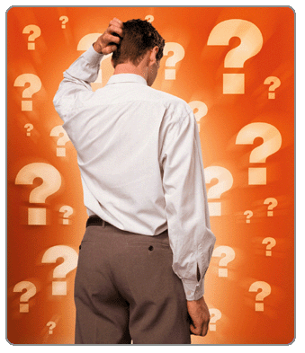
En Nuestros Retiros
“ ¿Por qué tenemos que ir a otro lugar? ”
“ ¿Por qué tenemos que ir a un RETIRO? ”
¿Por qué tengo que ir ?

Slide 16
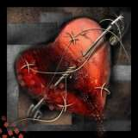
¿Por Qué Confronta Dios Nuestro Corazón
Para sanarnos.

Slide 17
Tenemos Problemas Serios
¡TENEMOS PROBLEMAS SERIOS EN NUESTROS CORAZONES! ENOJO
ORGULLO
DUREZA DE CORAZÓN
RESISTENCIA
ARGUMENTANDO CON DIOS

Slide 18
Dios Quiere Sanar Nuestros Corazones
La Palabra de Dios nos puede traer sanidad.
Si sequiemos las instrucciones de su Palabra.

Slide 19
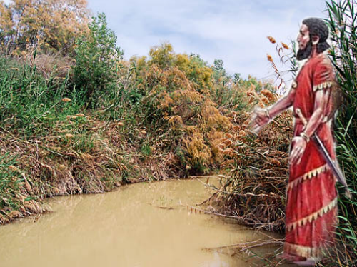
La Rebelión de Naamán
2 Reyes 5:12
12 Abana y Farfar, ríos de Damasco, ¿no son mejores que todas las aguas de Israel? Si me lavare en ellos, ¿no seré también limpio? Y se volvió, y se fue enojado.

Slide 20
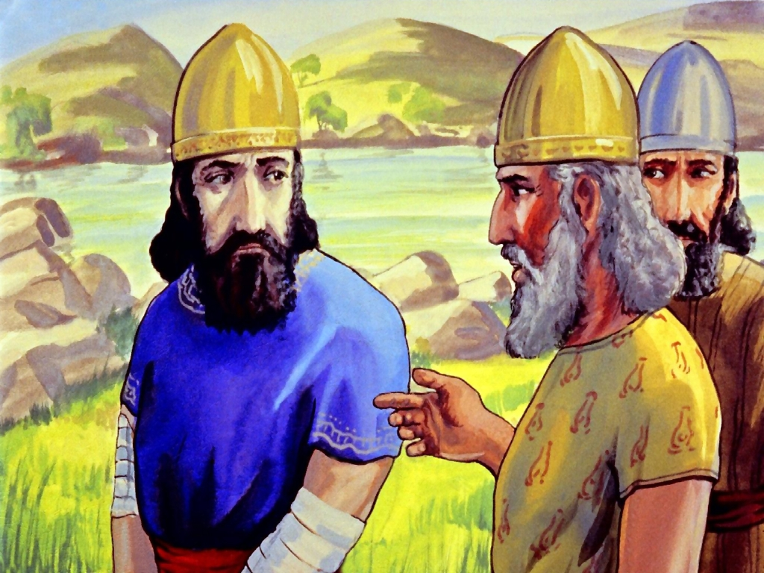
Los Siervos de Naamán Le Aconsejan
2 Reyes5:13
13 Mas sus criados se le acercaron y le hablaron diciendo: Padre mío, si el profeta te mandara alguna gran cosa, ¿no la harías? ¿Cuánto más, diciéndote: Lávate, y serás limpio?

Slide 21
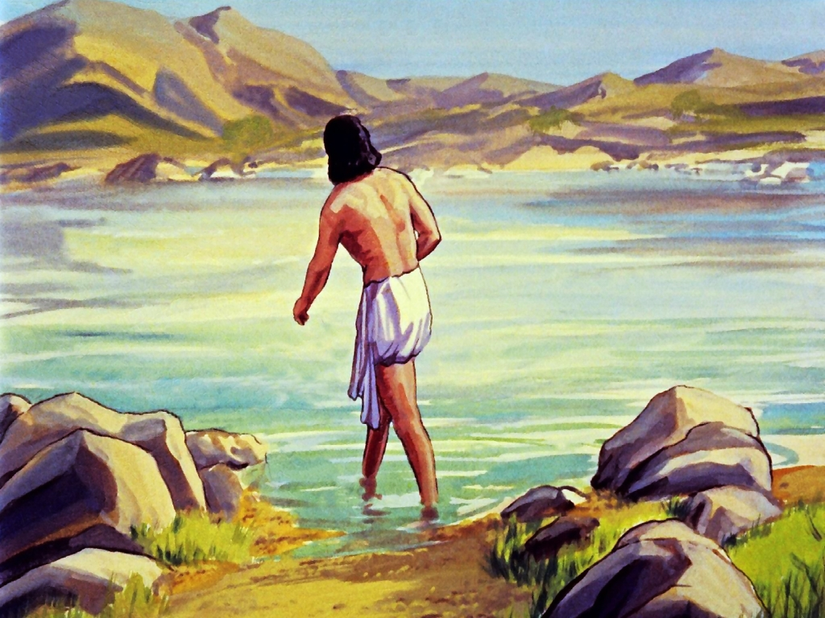
Naamán Obedeció La Palabra del Profeta
2 Reyes 5:14
14 El entonces descendió, y se zambulló siete veces en el Jordán, conforme a la palabra del varón de Dios; y su carne se volvió como la carne de un niño, y quedó limpio.

Slide 22
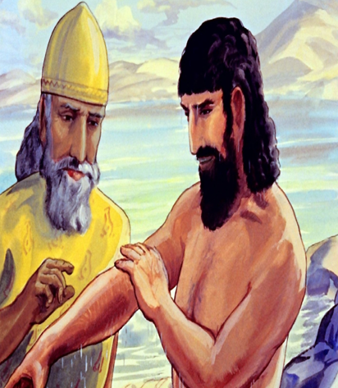
Para Ser Sano Naamán Se Despojó de Su Ropa
NOTA
Naaman para ser “sanado” tuvo que “despojarse” de toda su ropa ….es necesario despojarnos de todo.
DEL TRAJE DE GENERAL
.

Slide 23
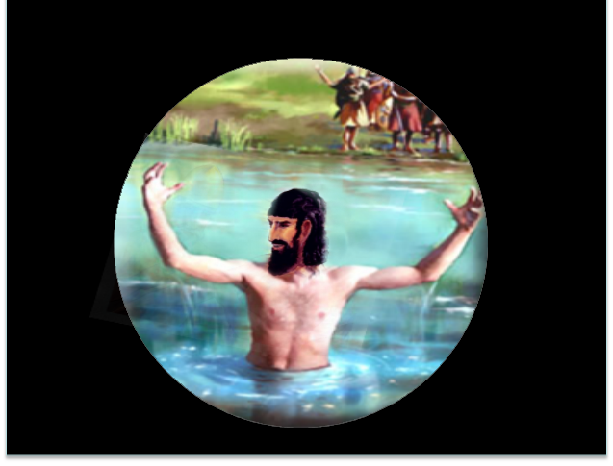
Recompensando La Obediencia
Sanidad De Su Enfermedad …Así Saldrá Usted Del Retiro En Una Restauración Completa.

Slide 24
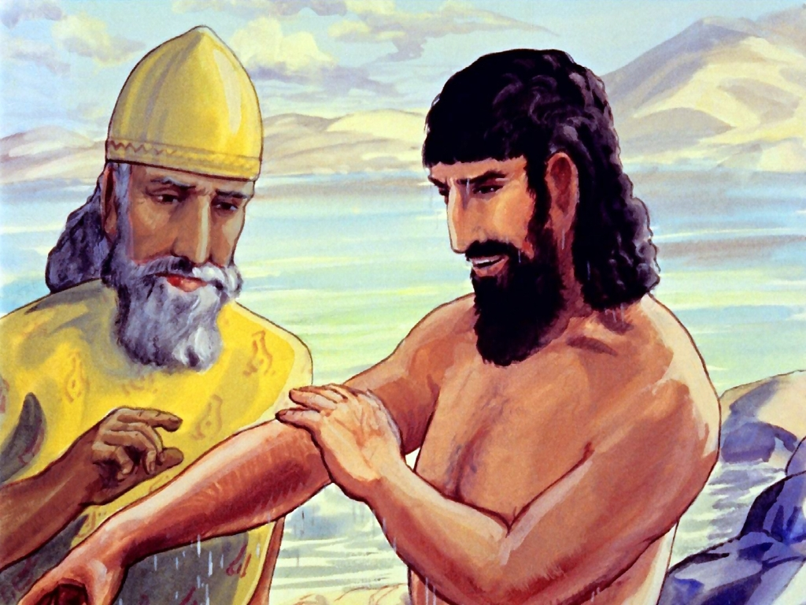
¿Habra Alquien Aquí Que Necesita La Sanidad?
¿Sanidad del alma?
¿Sanidad del cuerpo?
¿Sanidad del espíritu?
¿Sanidad de conductas adquiridas?

Slide 25
¿Habrá Alquien Aquí Que Necesita La Sanidad?
¿Sanidad de sentimientos malsanos y frustraciones?
¿Sanidad de las heridas del pasado?
¿Sanidad de la mente y sus ataduras?

Slide 26
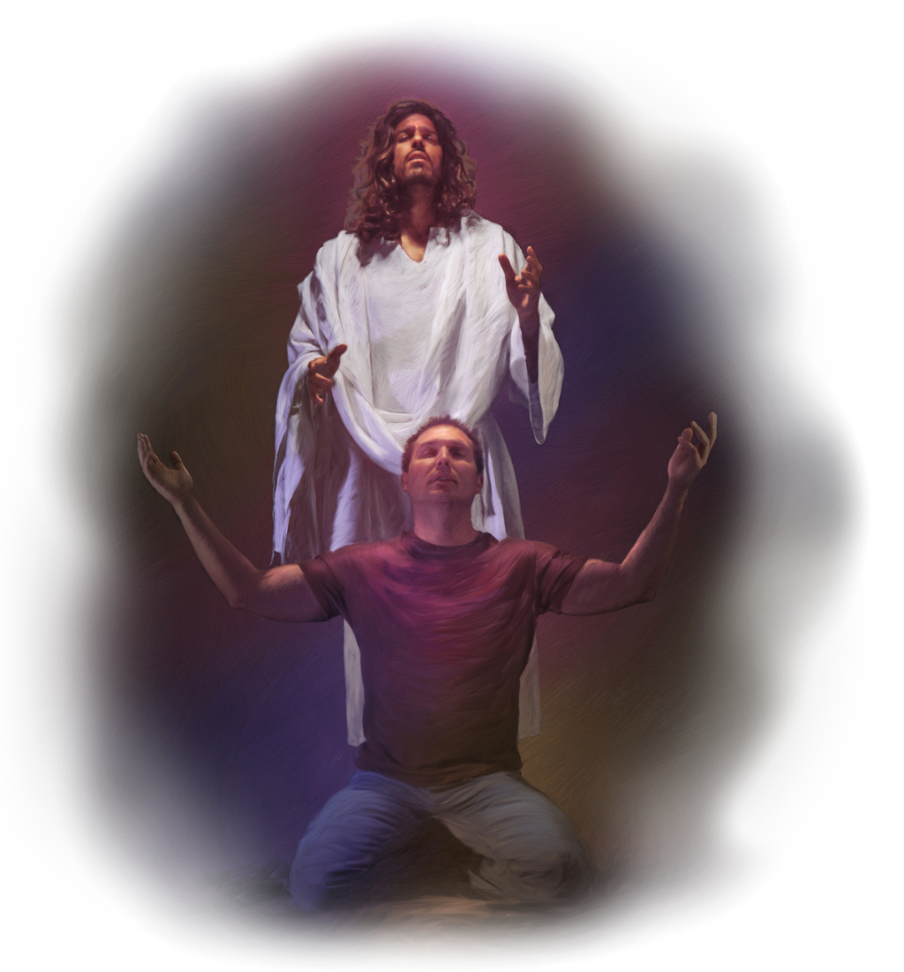
¿Habrá Alguien Aquí Que Necesita La Sanidad?
¿Sanidad en algún ministerio? etc.…

Slide 27
¡No Entiendo Todo En El Retiro!
Posiblemente se te indicarán cosas que parecieran ser “ilógicas” pero si obedeces a lo que Dios te pide obtendrás una gran bendición.

Slide 28
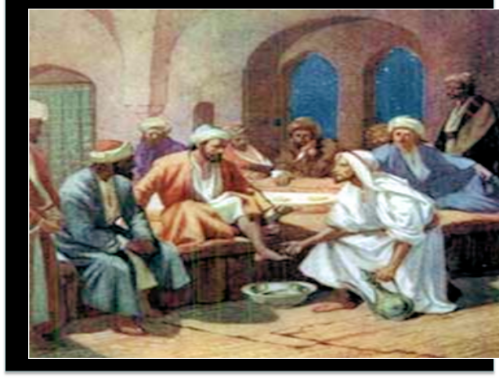
¡Lo Entenderás Después!
Posiblemente se cumpla en ti lo que le pasó a Pedro, Jesús le dijo:
Juan 13:7
“Respondió Jesús, y le díjo: Lo que yo hago, tú no entiendes ahora; mas lo entenderás después.

Slide 29
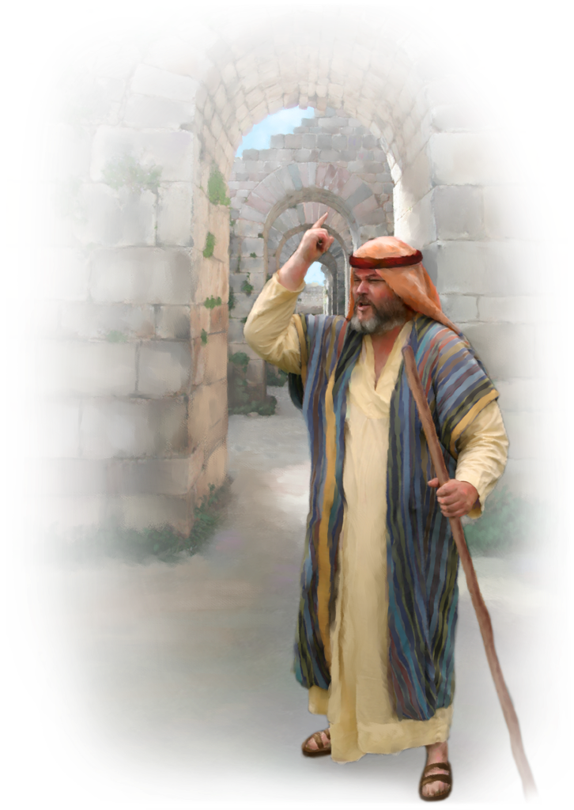
El Profeta Amos Dijo:
Amós 4:12
“…PREPARATE PARA VENIR AL ENCUENTRO CON TU DIOS…”

Slide 30
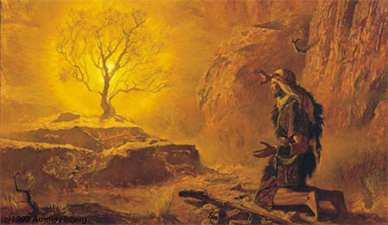
El Lugar de Encuentro:
“DONDE RECIBIRÁS LAS INSTRUCCIONES”
QUE DIOS TIENE PARA TU VIDA.

Slide 31
¡Dios Te Quiere Restaurar!
HABRA RESTAURACIÓN PERSONAL
PARA USTED Y LOS SUYOS.
.

Slide 32
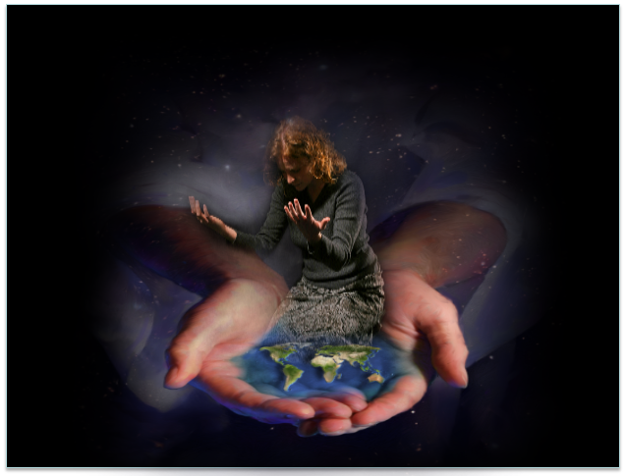
¡Pongamos nuestras vidas en las
manos de Dios!:
Juan 13:7
“Respondió Jesús, y le díjo: Lo que yo hago, tú no entiendes ahora; mas lo entenderás después.

Slide 33
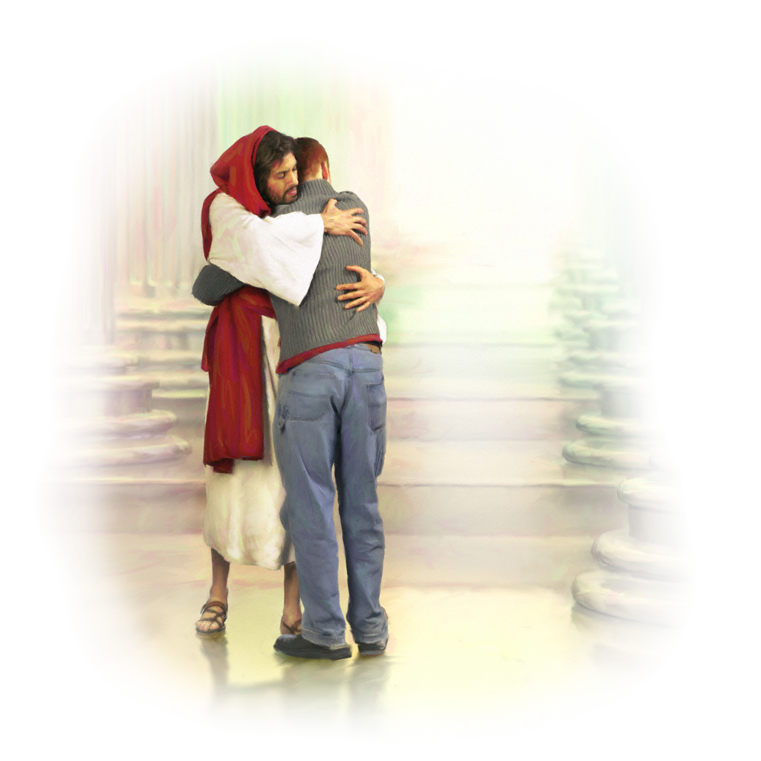
Conclusión:
Si Naamán era un pagano y Dios lo sanó, cuanto más lo hará Dios con uno de sus hijos o hijas.

